Slide 1
한국어 학습자를 위한 설화 제재 선정에 관한 연구
26 June 2010
Presentation @ the 15th AATK
Hye Jin Kim
Korean Language Education

Slide 2
차례
연구의 필요성
연구 방법 및 절차
설화 제재 선정의 기준
설화 제재 선정의 실제

Slide 3
연구의 필요성
설화 제재에 대한 보편적이고 일반적인 합의 필요
현재 한국어교재에 수록되어 있는 설화 제재의 적합성 재고
- 제재 선정기준이나 근거가 뚜렷하지 않음.
- 출처가 모호하고 개작의 흔적이 뚜렷한 설화들이 있음.
- 어린이 대상의 이솝 우화 혼재.
언어적 요소 , 문화적 요소, 문학적 가치가 포함된 설화 채택
학습자 목표, 텍스트 요인, 학습자 수준을 고려한 제재 선정

Slide 4
차례
연구의 필요성
연구 방법 및 절차
설화 제재 선정의 기준
설화 제재 선정의 실제

Slide 5
연구 방법 및 절차
설화 제재 선정을 위한 기초 자료 분석
- 『한국구비문학대계』수록 설화
- 『삼국사기』, 『삼국유사』수록 설화
- 근대 한국어교재에 수록되어 있는 설화
- 현대 한국어 교재에 수록되어 있는 설화
- 국어교육에서 제재로 삼고 있는 설화
설문 조사 및 심층 면접 실시
- 현재 한국어교재에 수록되어 있는 설화의 적합성 평가
- 한국 문학의 연구자 및 한국어교육의 현장 교사의 추천 설화
- 정전의 가치를 지닌 한국어교육에 기여할 수 있는 설화
- 한국어 학습자가 흥미를 지닌 설화
기초 자료, 설문 조사 , 심층 면접을 토대로 한국어교육 학습자에게 적합한 설화 선정
학습 목표, 텍스트 요인, 학습자 요인과 연관시켜 설화 제재의 항목화·위계화 시도

Slide 6
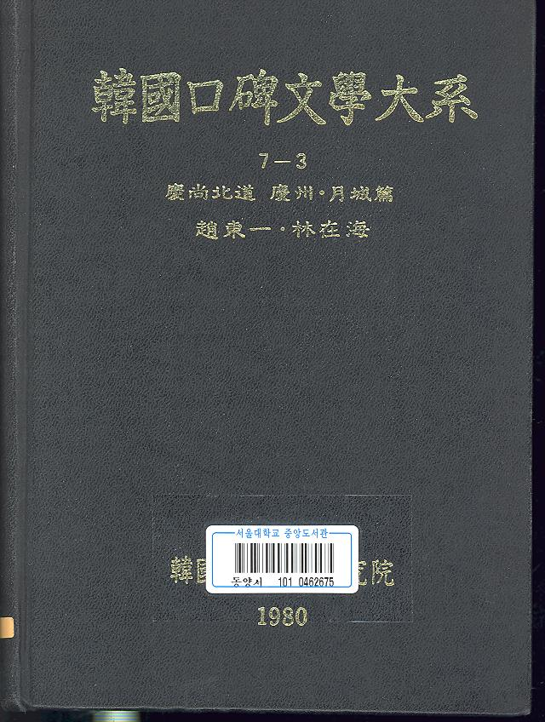
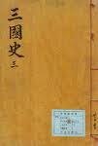
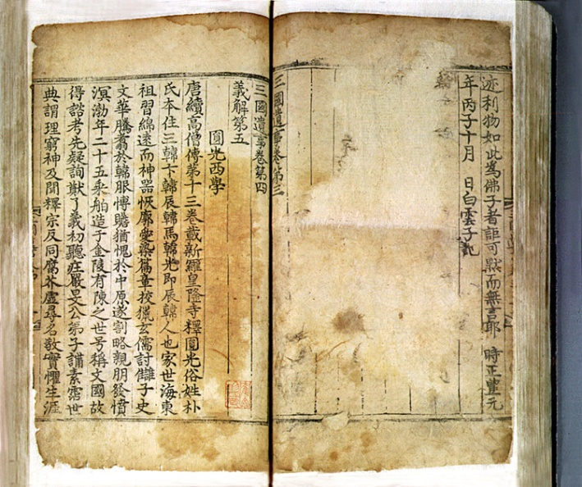
설화 제재 선정을 위한 기초 자료 (1)
『한국구비문학대계』, 『삼국사기』, 『삼국유사』

Slide 7
설화 제재 선정을 위한 기초 자료 (2)
근대 한국어교재에 수록되어 있는 설화
(리델(F. Ridel), 『朝鮮語文法(Grammaire Coréenne)』)
설화 제재 | 내용
코에 관한 이야기 (Histoire d'un nez) | 나라에 빚을 져 옥에 갇힌 이방이 지혜로써 자신의 목숨을 구하고 아들이 아비를 구하기 위해 돈을 아끼지 않은 이야기
세 가지 대단한 정성 (Trois de sollicitude royale ) | 가난한 집안의 아들, 며느리가 어머님을 모시기 위해 애 쓰는 것을 보고 정종 대왕이 감동하여 그 집안의 효자를 과거 급제시킨 이야기
두 가지 대단한 정성 (Un autre trait de sollicitude royale) | 두 진사가 각각 정혼한 처자와 조강지처를 잊지 못해 재혼을 하지 않고 혼자 사는 이야기
장난꾸러기의 내기 (Un pari décidé par le lutin ) | 여러 한량들 중 한 명이 도깨비가 나오는 집에서 하룻밤 자기로 내기를 했는데 그 도깨비에게 홀려 결국은 친구들에게 놀림 당한 이야기
신선에 대한 잘못된 편집증 (Une monomanie spiritiste confondue) | 제주 한라산의 신선을 보고 싶어 하는 서울 양반이 제주의 목사가 되어 정사는 돌보지 않고 신선을 보고 싶다는 타령만을 하자 아전들이 짜고 제주 목사를 골탕 먹인 이야기
양반 사칭하기 (Nobless usurpeé) | 백정이 가난한 양반의 세계(世系)와 족보를 훔쳐서 다른 동네로 이사를 가서 양반 행세하는 것을 양반과 그의 아들이 혼내려 했으나 도리어 곤욕을 당하는 바람에 그냥 눈 감아 주고 재물을 얻어 쓰는 이야기
아이의 지혜 덕분에 죽음을 면한 양반 (Un maître d'esclaves délivré de la mort par la sagacité d'un enfant ) | 한 시골 양반이 종이 도망하여 양반 행세를 하는 것을 꾸짖으러 갔다가 도리어 죽음을 당하게 되었으나 재치 있는 편지를 쓰고 그것을 알아 본 원님의 아들이 구해 준 이야기
닭은 누구의 것인가? ( A qui la poule) | 한 수령의 지혜로운 판단으로 닭의 주인을 알아낸 이야기
무명은 누구의 것인가? ( A qui la pièce de toile) | 도적이 선량한 사람의 무명을 자기 것이라고 우기다가 벌 받은 이야기
벼락 부자에 대한 이야기 (Histoire d'un parvenu) | 양반이 되고 싶어 하는 부자 이야기

Slide 8
설화 제재 선정을 위한 기초 자료 (3)
근대 한국어교재에 수록되어 있는 설화
(에카르트(Eckardt), 『朝鮮語交際文典附註解』)
설화 제재 | 내용
앵무새와 오리 니야기 | 말 잘하는 앵무새를 팔지 않으려는 사람에게 어떤 사람이 자신의 오리는 생각을 잘 한다고 속여 웃돈을 받고 앵무새와 바꾼 이야기
도젹을 속인 진담 | 장에 가서 물건을 팔고 돌아오던 하인이 도적을 만났으나 기지로써 도적을 물리친 이야기
나 노루 | 젊은이 둘이 노루가 ‘난다’, ‘뛴다’하며 싸우는데 제 삼자인 관원이 두 사람의 말이 모두 맞다고 한 이야기
병 곳친 니야기 | 복학을 앓는 아이를 아예 죽여서 병을 앓는 일을 멈춘 이야기
세 병신 니야기 | 머리가 헐은 사람, 콧물 흘리는 사람, 안질 난 사람 셋이 떡 내기를 하였으나 모두 각자의 기지로써 손해 보지 않은 이야기
들의 쇼원 | 선조 때의 한 판서가 사위를 보기 위해 아이들을 시험하는데 한 영리한 아이가 판서의 쓸데없는 질문에 무안을 준 이야기
아모것도 모르 션(一, 二) | 세상 물정에 어둡고 고지식한 선비를 지아비로 두었지만 책망하지 않고 공경하는 열녀이야기
우슴 거리 | 주인은 말꼬리를 지키라는 말(言)을 말(馬)을 지키라는 뜻으로 했는데 마부는 그것을 곧이곧대로 듣고 말의 꼬리를 잘라 간수해서 주인에게 욕 먹은 이야기
거 이인 | 이인(異人) 사위를 얻고자 노력하다가 오히려 옴이나 옮은 사위를 본 장인 이야기
졍신이 업  | 배씨 성을 가진 이의 아들이 바보인데 아버지 대신 문상을 갔다가 제 성씨조차 제대로 말하지 못해 겪는 이야기
셔울 구경(一, 二, 三, 四) | 강원도 산골에 사는 한 생원이 서울 구경을 하면서 겪은 여러 에피소드를 엮은 이야기
졔주 친 계 | 고려의 최영 장군이 이인의 도움을 받아 제주를 얻은 이야기
한라산 신션 니야기 | 제주 한라산의 신선을 보고 싶어 하는 서울 양반이 제주의 목사가 되어 정사는 돌보지 않고 신선을 보고 싶다는 타령만을 하자 아전들이 짜고 제주 목사를 골탕 먹인 이야기
왕몽(一, 二, 三) | 고아가 된 명가의 자손이 꿈의 현시를 받아 왕이 되고 또 그 왕후를 얻는 이야기
님군이 피란이라 | 임진왜란 때 선조가 금강산에 있는 ‘장안사’라는 절로 피난을 가서 그 절이 유명해졌고 왕이 잠시 머리를 깎고 중이 될 생각을 하게 한 고개(단발령)의 유래에 관한 이야기
견우 직녀셩 니야기 | 일 년에 한 번, 칠월 칠석에 까마귀와 까치가 다리를 놓아 주면 만나는 견우와 직녀의 이야기
지혜로온 의원 | 머리에 꿩 꽁지를 꽂고 물을 마시다가 물에 비친 그 그림자를 뱀으로 잘못 여겨 자신이 뱀을 먹었다는 생각에 마음의 병이 든 환자에게 다시 똑같이 그 일을 행하게 함으로써 병을 고쳐 준 의원의 이야기
농민이 벼슬 니야기(一, 二, 三) | 아내에게 벼슬 못한다고 무시당한 농민이 상경하였는데 민정을 살피러 나온 왕의 마음에 들어 고향의 군수로서 금의환향하게 된 이야기
의 셩미 맞초기가 어려움(一, 二) | 세 명의 재상을 모시던 한 사람이 생선(비웃)을 대접받았는데 그 먹는 방법에 따라 각 재상에게로부터 책망을 듣게 되니 나중에는 아예 먹지 않고 밖으로 비웃을 던졌다. 그러고 나니 여러 대감들이 의논하여 그를 안동 군수를 하게 해 주었다는 이야기
도젹이 과(一, 二) | 남의 것이라면 배추 한 포기도 취하지 않으려는 청빈한 선비에게 감화된 도둑의 이야기

Slide 9
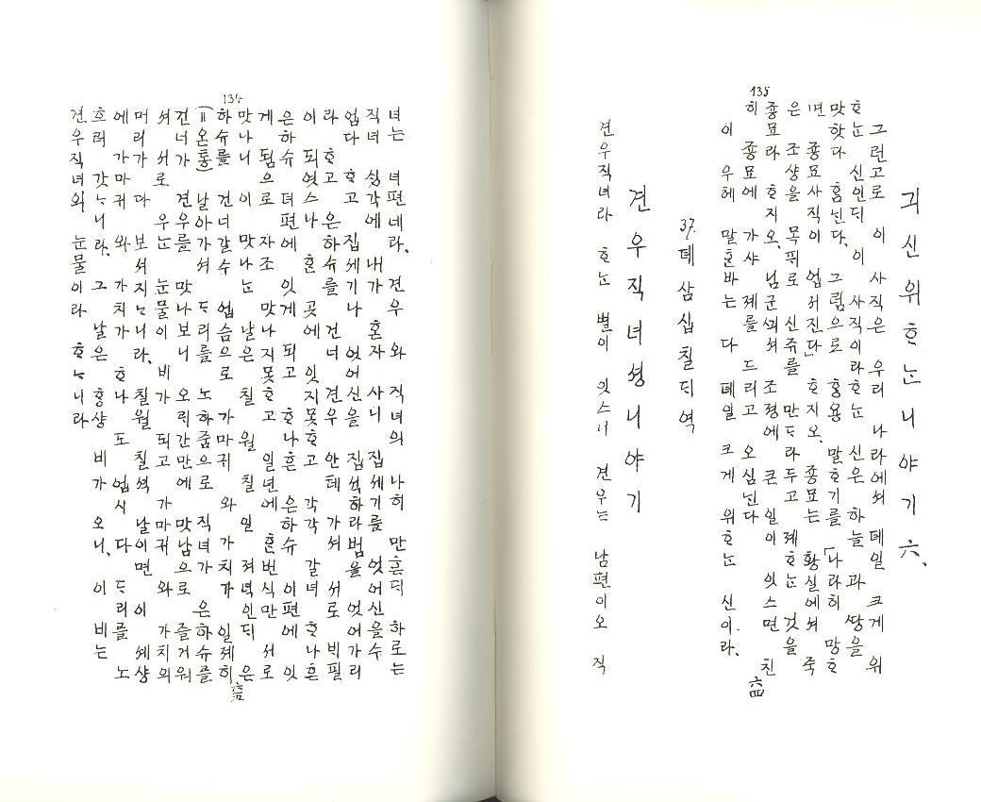
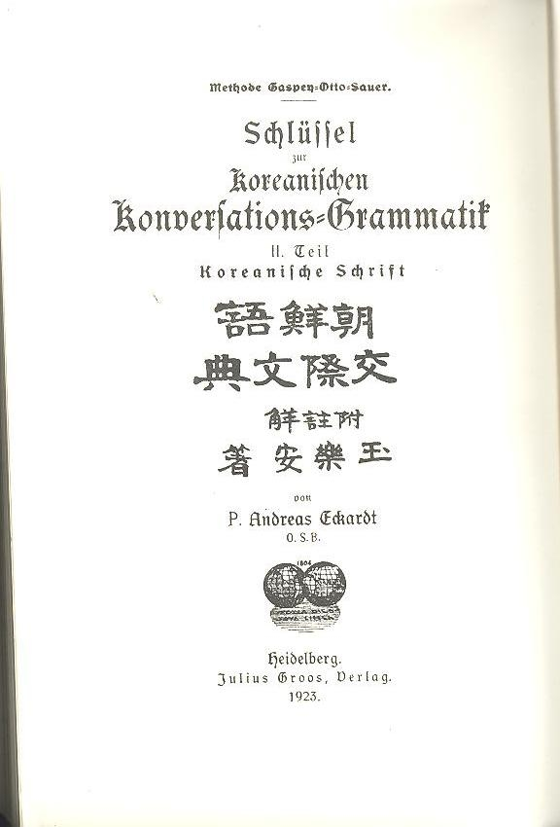
설화 제재 선정을 위한 기초 자료(4)
(『朝鮮語交際文典附註解』 의 ‘견우와 직녀’ (예시)

Slide 10
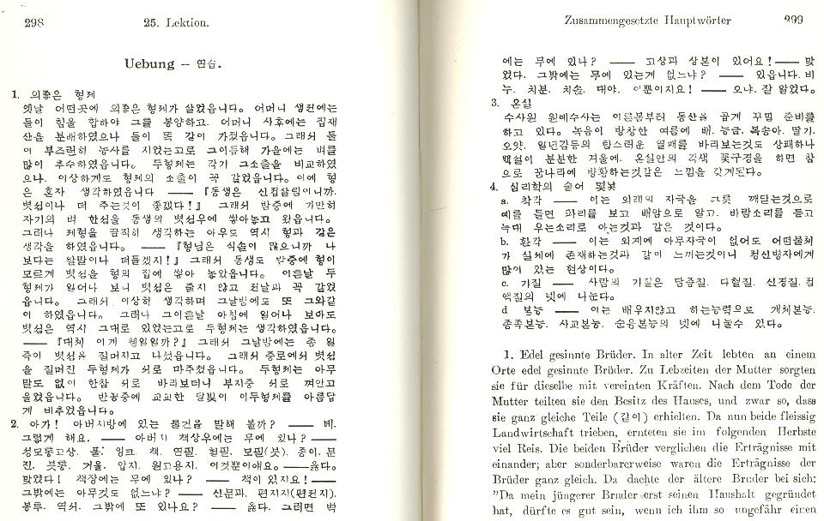
설화 제재 선정을 위한 기초 자료(5)
로트(Roth, P.L.), 『한국어문법』 의 ‘의좋은 형제’ (예시)

Slide 11
설화 제재 선정을 위한 기초 자료 (6)
현대 한국어 교재에 수록되어 있는 설화
대학 | 교재명 및 한국어 등급 | 활용영역 | 각 대학 기관의 한국어 교재에 실린 설화 제재
서울대 | 한국어 3 (중급) | 읽기 | 꿀단지 이야기, 거울
 | 한국어 4 (고급) | 읽기 | 단군 신화
고려대 | 한국어 3 (중급) | 읽기 | 단군 신화
 | 한국어 5 (고급) | 읽기 | 부자와 목수
 | 한국어 6 (고급) | 읽기 | 무영탑
경희대 | 한국어 중급 Ⅱ | 듣기 | 콩쥐팥쥐, 해님 달님
 |  | 읽기 | 단군신화, 젊어지는 샘물
 | 한국어 고급 Ⅰ | 읽기 | 선녀와 나무꾼
서강대 | 서강 한국어 3B(중급) | 듣기 말하기 | 금도끼와 은도끼
 | 서강 한국어 4 (고급) | 읽기 | 콩쥐와 팥쥐
선문대 | Intermediate Korean 1 (중급) | 듣기 말하기 쓰기 | 금도끼 은도끼, 쥐의 결혼식, 구두쇠 이야기, 청개구리 이야기, 사이좋은 형제, 토끼의 간
 |  | 문화 | 아차산의 전설, 무영탑
 | Intermediate Korean 2 (중급) | 듣기 말하기 쓰기 | 호랑이와 곶감, 임금님 귀는 당나귀 귀, 짚신 장수와 우산 장수, 당나귀를 팔러 가는 부자, 회초리가 주는 교훈
 |  | 읽기 | 단군신화
 |  | 문화 | 삼년 고개, 박혁거세 신화
성균관대 | 배우기 쉬운 한국어 4 (중급) | 읽기 | 단군신화, 말 한 마디로 색시를 얻은 총각, 먹여 주고 재워 주고 입혀 주면 되지요
 | 배우기 쉬운 한국어 6 (고급) | 읽기 | 여우와 세 개의 주머니
연세대 | 재미있는 한국어 읽기 (초급) | 읽기 | 거울, 동물들의 나이 자랑, 소가 된 사람, 효성이 지극한 호랑이
 | 생각하는 한국어 읽기 (중급) | 읽기 | 단군신화
이화여대 | 말이 트이는 한국어 Ⅳ (고급) | 읽기 말하기 (토론) | 사이좋은 형제, 효성 다한 호랑이, 콩쥐와 팥쥐, 금도끼와 은도끼, 도깨비 방망이, 바보 온달과 평강공주

Slide 12
설화 제재 선정을 위한 기초 자료 (7)
국어교육에서 제재로 삼고 있는 설화
김현감호 설화 | 방이설화 | 저승에 있는 곳간
견우와 직녀 | 박계쇠 이야기 | 점몽
구토지설 | 볍씨 한 톨 | 조신의 꿈
금을 버린 형과 아우 | 서동 설화 | 종소리
남문 안 주점 | 설씨녀와 가실 | 지귀설화
누렁소와 검정소 | 솥 안에 넣어 둔 돈 | 지네장터
다자구 할머니 | 소금 장수와 기름 장수 | 지하국 대적 퇴치 설화
단종의 혼령 | 아기 장수 우투리 | 짧아진 바지
우렁 각시 | 어느 가난한 선비 이야기 | 충성스러운 개
도깨비와 개암 | 양초 도깨비 | 토끼의 재판
도미설화 | 연오랑 세오녀 이야기 | 팔려가는 당나귀
돌로 만든 갓 | 오수의 의견 | 한상국의 농사
동명왕 신화 | 요술 항아리 | 향을 쌌던 종이
돼지가 삼킨 폭포 | 우정의 길 | 황새의 재판
망주석 재판 | 윤회와 거위 | 효녀 지은 설화
바리데기 공주 | 은혜 갚은 꿩 | 힘센 농부
바보 온달과 평강 공주 | 은혜 갚은 호랑이

Slide 13
설화 제재 선정을 위한 기초 자료 (8)
설문 대상인 한국어 연구자 및 한국어 교사 집단의 정보
특 성 | 빈도(명) | 비율(%)
성별
남 | 25 | 20.5
여 | 97 | 79.5
연령
20대 | 31 | 25.4
30대 | 57 | 46.7
40대 | 24 | 19.7
50대 | 8 | 6.6
60대 이상 | 2 | 1.6
국적
한국 | 98 | 80.3
중국 | 8 | 6.6
대만 | 7 | 5.7
베트남 | 5 | 4.1
기타 | 4 | 3.3

Slide 14
설화 제재 선정을 위한 기초 자료 (8)
특 성 | 빈도(명) | 비율(%)
전공
한국어교육 | 62 | 50.8
한국학 | 3 | 2.5
국어교육 | 3 | 2.5
국어국문 | 25 | 20.5
외국어교육 | 16 | 13.1
언어학 | 5 | 4.1
기타 | 8 | 6.6
경력
3개월 이상 - 2년 미만 | 45 | 36.9
2년 이상 - 4년 미만 | 29 | 23.8
4년 이상 - 6년 미만 | 12 | 9.8
6년 이상 - 8년 미만 | 10 | 8.2
8년 이상 - 10년 미만 | 7 | 5.7
10년 이상 | 19 | 15.6
종사기관
국내 대학의 한국어교육과 | 9 | 7.4
국내 대학의 부속 어학 기관 | 48 | 39.3
해외 대학의 한국어학과 | 29 | 23.8
국내 사설 한국어 학원 | 9 | 7.4
외국인 노동자를 위한 한국어 봉사 기관 | 10 | 8.2
외국인 근로자를 위한 기업체 | 2 | 1.6
기타 | 15 | 12.3
합계 | 122 | 100

Slide 15
설화 제재 선정을 위한 기초 자료 (9)
설문 대상인 한국어 학습자의 정보
특 성 | 빈도(명) | 비율(%)
성별
남 | 39 | 32.2
여 | 82 | 67.8
국적
중국 | 88 | 72.7
일본 | 3 | 2.5
몽골 | 6 | 5
러시아 | 4 | 3.3
베트남 | 4 | 3.3
말레이시아 | 14 | 11.6
인도 | 1 | 0.8
대만 | 1 | 0.8
학습 기간
6개월 이상 - 1년 미만 | 21 | 17.4
1년 이상 - 2년 미만 | 42 | 34.7
2년 이상 - 3년 미만 | 39 | 32.2
3년 이상 - 4년 미만 | 4 | 3.3
4년 이상 - 5년 미만 | 4 | 3.3
5년 이상 | 11 | 9.1
학습 기관
국내 대학의 한국어교육과 | 49 | 40.5
국내 대학의 부속 어학 기관 | 40 | 33.1
해외 대학의 한국어학과 | 27 | 22.3
기타 | 5 | 4.1
합계 | 121 | 100

Slide 16
설화 제재 선정을 위한 기초 자료 (10)
한국 문학의 연구자 및 한국어 교육의 현장 교사의 추천 설화
설화제재 | 빈도(명) | 비율(%)
바보온달과 평강공주 | 83 | 70.9
견우와 직녀 | 71 | 60.7
효녀지은 설화 | 47 | 40.2
은혜 갚은 호랑이 | 47 | 40.2
동명왕 신화 | 33 | 28.2
서동설화 | 28 | 23.9
토끼의 재판 | 23 | 19.7
충성스러운 개 | 20 | 17.1
금을 버린 형과 아우 | 19 | 16.2
연오랑 세오녀 이야기 | 18 | 15.4
누렁소와 검정소 | 17 | 14.5
소금 장수와 기름 장수 | 16 | 13.7
달팽이 각시(우렁 각시) | 14 | 12.0
은혜 갚은 꿩 | 14 | 12.0
어느 가난한 선비 이야기 | 12 | 10.3

Slide 17
설화 제재 선정을 위한 기초 자료(11)
정전의 가치를 지닌 문화 교육에 기여할 수 있는 설화
설화제재 | 빈도(명) | 비율(%)
단군신화 | 41 | 45.1
효녀지은 설화 | 21 | 23.1
선녀와 나무꾼 | 20 | 22.0
효성이 지극한 호랑이 | 19 | 20.9
사이좋은 형제 | 16 | 17.6
서동 설화 | 16 | 17.6
박혁거세 신화 | 15 | 16.5
바보 온달과 평강 공주 | 14 | 15.4
견우와 직녀 | 14 | 15.4
동명왕 신화 | 12 | 13.2
도깨비 방망이 | 8 | 8.8
콩쥐팥쥐 | 8 | 8.8

Slide 18
설화 제재 선정을 위한 기초 자료(12)
한국어 학습자가 흥미를 지닌 설화
설화제재 | 빈도(명) | 비율(%)
거울 | 38 | 37.6
선녀와 나무꾼 | 35 | 34.7
단군 신화 | 27 | 26.7
꿀단지 이야기 | 18 | 17.8
금도끼 은도끼 | 18 | 17.8
바보온달과 평강공주 | 18 | 17.8
견우와 직녀 | 17 | 16.8
도깨비 방망이 | 17 | 16.8
효성이 지극한 호랑이 | 12 | 11.9
사이좋은 형제 | 11 | 10.9
콩쥐팥쥐 | 11 | 10.9
동물들의 나이 자랑 | 11 | 10.9

Slide 19
차례
연구의 필요성
연구 방법 및 절차
설화 제재 선정의 기준
설화 제재 선정의 실제

Slide 20
설화 제재 선정의 기준 (1)
이론적 배경
콜리(Collie)
메케이(Mckay)
레이저(Lazar)
개별적인 학생 집단
학습자 요구분석
학습자의 흥미*
문화적 배경
언어 수준
언어적 요소
- 어휘, 구문, 문장
문화적 요소
-생활양식, 관습
문학적 요소
-주제, 구성, 인물
학습자 수준
문화적 배경
언어적 유창성
텍스트의 유용성과 길이

Slide 21
설화 제재 선정의 기준 (2)
설화 제재 선정의 기준
첫째, 문화적 측면을 고려한다.
인류 보편적 정서와 문화를 나타내는 제재
한국만의 고유하고 특수한 문화를 구체적으로 보여 줄 수 있는 제재
둘째, 문학적 측면을 고려한다.
문학적 가치가 높은 제재
인물, 구성, 주제 등의 요소가 집약적인 제재
셋째, 언어적 측면을 고려한다.
언어의 변용이 용이한 제재
텍스트의 길이가 비교적 짧은 제재
넷째, 학습자의 요구와 흥미를 고려한다.
학습자의 흥미를 유발할 수 있는 제재
학습자의 나라에도 존재하는 유사한 제재(친근한 제재)

Slide 22
차례
연구의 필요성
연구 방법 및 절차
설화 제재 선정의 기준
설화 제재 선정의 실제
결론

Slide 23
설화 제재 선정의 실제 (1)
언어적
측면
문화적 측면
설화
제재
선정
학습자 요구, 흥미
문학적
가치

Slide 24
설화 제재 선정의 실제 (2)
학습 목표
제재의
항목화,
위계화
텍스트 요인
학습자 수준

Slide 25
설화 제재 선정의 실제 (3)
설화 제재의 위계화(staging, 位階化) – ‘주제적 측면’을 중심으로
학습자의 인지적 발달 수준에 따라 작품의 내용을 고려하여 제재를
선정, 배열
단순한 제재 → 복잡한 제재
인류 보편적이고 일반적인 제재 → 한국의 특수하고 개별적인 제재
상호텍스트의 비교가 가능한 제재 → 한국의 고유한 제재

Slide 26
설화 제재 선정의 실제 (4) – 예시
학습 목표 : 한국 문화를 이해하고 문화능력을 향상시킬 수 있다.
텍스트 요인 : 한국인의 정신문화, 생활문화, 상호텍스트성, 특수성
학습자 수준 : 한국어 중급, 고급(3-6급)
 | 중급 |  | 고급
설 화 제 재 | 견우와 직녀 |  | 금을 버린 형과 아우
 | 구렁덩덩 신선비 * |  | 단군신화
 | 사형제의 재간 * |  | 도미설화 *
 | 선녀와 나무꾼 |  | 동명왕 신화
 | 아버지의 유언 |  | 무영탑
 | 우렁각시 |  | 바보 온달과 평강 공주
 | 은혜 갚은 호랑이 |  | 박혁거세 신화
 | 의좋은 형제 |  | 서동 설화
 | 콩쥐팥쥐 |  | 설씨녀와 가실 *
 | 해와 달이 된 오누이 |  | 진정법사 *
 | 효성이 지극한 호랑이 |  | 호동 왕자와 낙랑 공주
 |  |  | 효감천 설화 *
 |  |  | 효녀 지은 설화

Slide 27
감사합니다.

